Slide 1

척척발표 데모용 10분 발표
알림 하나를
확인했을 뿐인데,
왜 다시 집중하기
어려울까?
스마트폰 알림이 우리의 작업 맥락을 끊는 방식
핵심 메시지
알림은 시간을 훔치는 게 아니라,
머릿속 흐름을 끊는다.
Notes:
슬라이드 1 녹음용 대본 안녕하세요. 오늘은 스마트폰 알림 하나가 왜 우리의 집중을 크게 방해하는지 이야기해보겠습니다. 우리는 보통 알림을 잠깐 확인하는 정도는 별문제 아니라고 생각합니다. 하지만 실제로는 그 잠깐의 행동 뒤에 더 큰 집중 손실이 따라옵니다. 오늘 발표에서는 알림이 집중을 끊는 과정을 살펴보고, 왜 다시 집중하기가 어려운지, 그리고 어떤 방식으로 환경을 바꾸면 좋을지 정리해보겠습니다.

Slide 2
PROBLEM
02
“5초만 봤는데”가 왜 오래 남을까?
손실은 화면을 본 시간보다, 다시 돌아오는 과정에서 커진다.
5초
5초
≠
알림 확인
집중 손실
알림
확인
전환
복구
주의가 튄다
다른 정보로 이동
하던 일이 멈춘다
맥락을 다시 찾는다
그래서 알림의 비용은 “초”가 아니라 “흐름”으로 봐야 한다.
Notes:
슬라이드 2 녹음용 대본 많은 사람들은 알림을 잠깐 보는 정도는 큰 문제가 아니라고 생각합니다. 예를 들어 메시지를 5초 정도 확인하면 그냥 5초만 손해 본 것처럼 느껴집니다. 그런데 실제로는 그 이후에 다시 원래 작업으로 돌아오는 데 시간이 더 걸립니다. 그래서 알림의 문제는 단순히 화면을 본 시간이 아니라, 우리가 하던 일의 흐름을 끊는다는 점에 있습니다. 의도적 누락 포인트: 목표·맥락·다음 단계가 각각 어떻게 손실되는지 자세히 설명하지 않음.

Slide 3
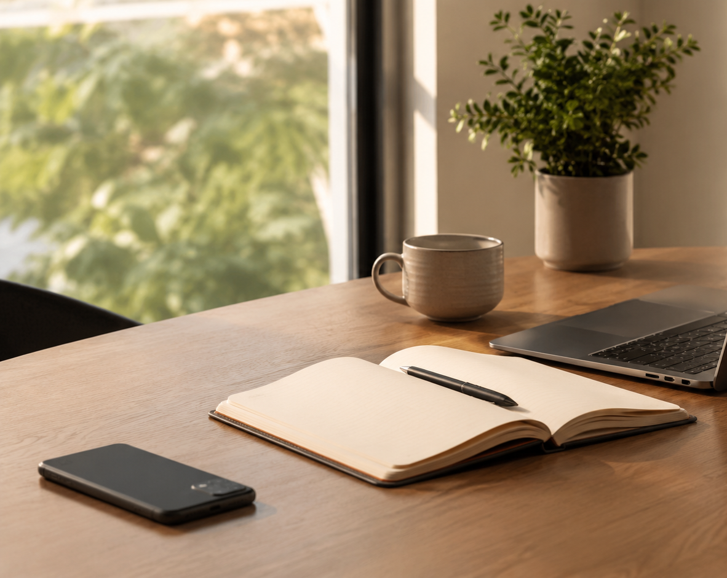
CORE IDEA
03
집중은 “시선”이 아니라 “작업 맥락”이다
알림은 눈길만 빼앗는 것이 아니라, 머릿속 작업 상태를 바꾼다.
작업 맥락은 머릿속에 잠깐 올라와 있는 상태값이다
목표
지금 무엇을 끝내려 했는가
현재 단계
지금 어느 문장·문제를 보고 있었는가
규칙
해야 하는 조건과 기준은 무엇인가
임시 기억
방금 떠올린 생각과 다음 행동
알림은 이 네 가지를 한 번에 흔든다.
개념 기반 요약: working memory / task set / cognitive resources
Notes:
슬라이드 3 녹음용 대본 집중은 단순히 화면을 보고 있는 상태가 아닙니다. 집중한다는 것은 지금 하고 있는 일의 목표와 순서가 머릿속에 올라와 있는 상태입니다. 예를 들어 글을 쓰고 있다면 지금 어떤 문장을 쓰고 있었는지, 다음에는 무엇을 말해야 하는지 기억하고 있어야 합니다. 알림은 이 상태를 잠깐 흔들고, 그래서 다시 돌아왔을 때 바로 이어서 하기가 어려워집니다. 의도적 누락 포인트: working memory, task set, cognitive resources라는 개념을 직접 설명하지 않음.

Slide 4
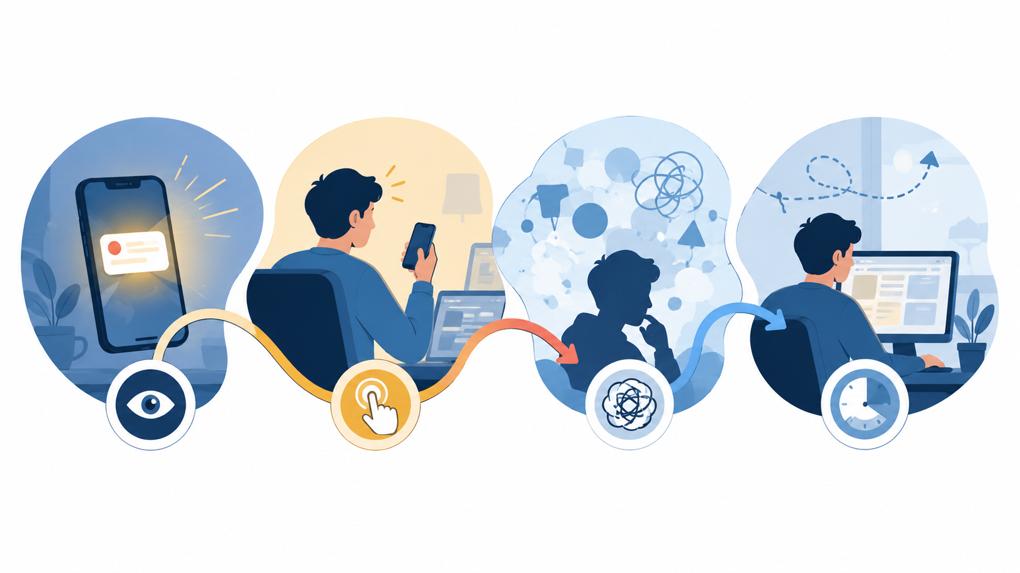
MECHANISM
04
알림이 집중을 끊는 4단계
핵심은 “알림을 본 순간”보다, 다시 원래 일로 돌아오는 과정이다.
1
알림 발생
2
주의 포획
3
과제 전환
4
맥락 복구
소리·진동·팝업
무슨 일인지 궁금해짐
작업 ↔ 메시지 전환
원래 흐름 재구성
Notes:
슬라이드 4 녹음용 대본 알림이 집중을 끊는 과정은 크게 네 단계로 볼 수 있습니다. 먼저 알림이 오고, 우리는 그 알림에 주의를 빼앗깁니다. 그다음 스마트폰을 확인하거나, 확인하지 않더라도 신경이 그쪽으로 이동합니다. 그러면 원래 하던 일과 스마트폰 사이에서 과제가 바뀌게 됩니다. 마지막으로 다시 원래 일로 돌아와야 하는데, 이 복구 과정에서 생각보다 많은 시간이 필요합니다. 의도적 누락 포인트: ‘주의 포획’과 ‘과제 전환’의 차이를 충분히 설명하지 않음.

Slide 5
EVIDENCE 01
05
알림은 확인하지 않아도 방해된다
짧은 알림 자체가 과제와 무관한 생각을 만들 수 있다.
Stothart et al. (2015)
알림
메시지 관련 생각
주의가 필요한 과제 중 휴대폰 알림을 받은 조건에서
과제 수행이 나빠지는 결과가 나타났다.
확인하지 않아도
주의는 이미 흔들릴 수 있다
현재 과제에서
주의가 빠져나감
Stothart et al., Journal of Experimental Psychology: Human Perception and Performance, 2015; DOI 10.1037/xhp0000100
Notes:
슬라이드 5 녹음용 대본 실제로 알림이 집중을 방해한다는 연구도 있습니다. 한 연구에서는 사람들이 주의가 필요한 과제를 수행하는 동안 휴대폰 알림을 받게 했습니다. 그 결과 알림을 받은 사람들은 과제 수행이 더 나빠졌습니다. 이 연구는 우리가 알림을 확인하지 않아도 알림 자체가 집중에 영향을 줄 수 있다는 점을 보여줍니다. 의도적 누락 포인트: ‘과제와 무관한 생각’이 왜 생기는지, 그리고 확인하지 않아도 방해되는 메커니즘을 깊게 설명하지 않음.

Slide 6
EVIDENCE 02
06
폰이 보이는 것만으로도 인지 자원을 쓴다
알림이 꺼져 있어도, 가까운 스마트폰은 일부 주의를 차지할 수 있다.
스마트폰 위치가 멀어질수록
인지 과제 수행이 좋아지는 경향
📱
🎒
🚪
핵심은 “폰을 안 봤다”가 아니라
“폰을 무시하는 데도 자원이 든다”는 점이다.
책상 위
가방·주머니
다른 방
가장 가까움
가까이 있음
가장 멀리 있음
Ward et al., Brain Drain: The Mere Presence of One’s Own Smartphone Reduces Available Cognitive Capacity, 2017
Notes:
슬라이드 6 녹음용 대본 또 다른 연구는 스마트폰을 책상 위, 가방이나 주머니, 다른 방에 두는 조건을 비교했습니다. 결과적으로 스마트폰이 더 멀리 있을 때 인지 과제 수행이 더 좋게 나타났습니다. 즉, 스마트폰은 알림이 오지 않아도 우리에게 영향을 줄 수 있습니다. 그래서 집중하고 싶다면 단순히 무음으로 두는 것보다 시야 밖이나 다른 공간에 두는 것이 더 좋을 수 있습니다. 의도적 누락 포인트: ‘보이는 스마트폰을 억제하려는 노력’이 제한된 인지 자원을 차지한다는 설명을 충분히 풀지 않음.

Slide 7
EVIDENCE 03
07
다시 집중하기 어려운 이유: attention residue
끝나지 않은 생각은 작업을 바꾼 뒤에도 일부 남아 있다.
Task A
알림
Task A 복귀
보고서 작성
메시지 확인
맥락 재구성
Attention residue
작업을 바꾼 뒤에도 이전 작업에 대한 생각이 남아 다음 수행을 방해하는 현상
Leroy, Organizational Behavior and Human Decision Processes, 2009; DOI 10.1016/j.obhdp.2009.04.002
Notes:
슬라이드 7 녹음용 대본 우리가 다시 집중하기 어려운 이유는 작업을 바꿀 때 바로 이전 상태로 돌아가기 어렵기 때문입니다. 예를 들어 보고서를 쓰다가 메시지를 확인하고 다시 돌아오면, 보고서의 흐름을 다시 떠올려야 합니다. 이런 전환 과정 때문에 집중이 끊기고, 체감상 다시 시작하는 느낌이 들 수 있습니다. 의도적 누락 포인트: attention residue라는 용어와 ‘이전 작업의 생각이 남아 다음 수행을 방해한다’는 정의를 명확히 말하지 않음.

Slide 8
INSIGHT
08
손실은 “시간”보다 “흐름”에서 커진다
알림 확인은 짧지만, 작업 맥락 복구는 보이지 않는 비용이다.
눈에 보이는 손실
진짜 손실
5초
맥락 복구
메시지를 보고
다시 앱을 닫는 시간
• 어디까지 읽었지? • 다음에 뭘 하려 했지? • 방금 떠올린 생각이 뭐였지?
핵심은 알림의 길이가 아니라,
복구해야 하는 생각의 양이다.
Notes:
슬라이드 8 녹음용 대본 결국 스마트폰 알림의 손실은 시간보다 흐름에서 더 크게 나타납니다. 알림을 보는 데 걸린 시간은 짧을 수 있습니다. 하지만 다시 원래 작업으로 돌아와서 어디까지 했는지, 무엇을 하려 했는지 떠올리는 과정이 필요합니다. 그래서 알림을 자주 확인하면 짧은 시간들이 쌓이는 것보다, 작업의 흐름이 계속 끊기는 문제가 더 커집니다. 의도적 누락 포인트: ‘시간 손실’과 ‘맥락 복구 비용’의 차이를 예시로만 말하고, 측정 가능한 구조로 깊게 설명하지 않음.

Slide 9

SOLUTION
09
해결책은 “더 참기”가 아니라 “덜 끊기게 만들기”
집중을 의지의 문제가 아니라 환경 설계의 문제로 바꿔야 한다.
1
알림 줄이기
꼭 필요한 앱만 즉시 알림을 켠다.
2
묶어서 확인하기
메시지 확인 시간을 따로 정한다.
3
폰을 멀리 두기
시야 밖, 가방 안, 다른 방을 활용한다.
핵심은 알림을 참는 능력이 아니라,
알림이 끼어들 기회를 줄이는 것이다.
Notes:
슬라이드 9 녹음용 대본 그렇다면 해결책은 무엇일까요? 단순히 더 참자는 방식은 오래가기 어렵습니다. 대신 알림이 자주 들어오지 않도록 환경을 바꾸는 편이 더 현실적입니다. 꼭 필요한 앱만 알림을 켜고, 나머지는 묶어서 확인하는 방식이 좋습니다. 또 집중이 필요한 시간에는 스마트폰을 책상 위에 두지 않는 것도 도움이 됩니다. 의도적 누락 포인트: 왜 ‘환경 설계’가 개인 의지보다 안정적인지 근거와 연결하지 않음.

Slide 10
APPLICATION
10
오늘 바로 바꿀 수 있는 집중 루틴
큰 결심보다, 방해가 들어오는 경로를 하나씩 줄이는 게 낫다.
Before
During
After
시작 전
집중 중
전환 전
폰은 시야 밖으로
알림은 집중모드로
메신저·메일은 닫기
한 화면만 남기기
다음 할 일을 적고
작업을 닫기
전환 전 한 줄 메모는 “다시 돌아올 길”을 남기는 작은 장치다.
Notes:
슬라이드 10 녹음용 대본 실제로 적용할 수 있는 방법은 어렵지 않습니다. 작업을 시작하기 전에는 스마트폰을 시야 밖에 두고 알림을 줄입니다. 집중하는 동안에는 메신저나 메일처럼 주의를 끌 수 있는 창을 닫습니다. 그리고 작업을 멈춰야 한다면 다음에 무엇을 할지 한 줄만 적어둡니다. 이렇게 하면 다시 돌아왔을 때 흐름을 찾기가 조금 더 쉬워집니다. 의도적 누락 포인트: ‘전환 전 한 줄 메모’가 attention residue를 줄이는 방식과 연결하지 않음.

Slide 11
TAKEAWAY
11
정리: 알림은 시간을 훔치는 게 아니라 흐름을 끊는다
우리가 관리해야 할 것은 스마트폰 사용 시간이 아니라, 집중이 끊기는 횟수다.
1
알림은 확인하지 않아도 주의를 끌 수 있다.
2
폰이 가까울수록 일부 인지 자원이 쓰일 수 있다.
3
다시 집중하려면 작업 맥락을 복구해야 한다.
4
그래서 해결은 의지보다 환경 설계에 가깝다.
알림을 끄는 것은 정보 차단이 아니라, 더 중요한 생각을 지키는 일이다.
Notes:
슬라이드 11 녹음용 대본 정리하면 스마트폰 알림은 단순히 시간을 조금 빼앗는 문제가 아닙니다. 알림은 확인하지 않아도 우리의 주의를 끌 수 있고, 스마트폰이 가까이 있다는 사실만으로도 영향을 줄 수 있습니다. 그래서 중요한 일을 할 때는 알림을 줄이고, 스마트폰을 멀리 두고, 작업을 전환할 때는 다시 돌아올 수 있게 작은 기록을 남기는 것이 좋습니다. 의도적 누락 포인트: ‘작업 맥락 복구’의 구체적인 과정과 앞선 연구 3개의 연결을 압축해서 말함.

Slide 12
REFERENCES
12
참고 연구
발표 안의 핵심 주장을 뒷받침하는 연구들
Stothart, Mitchum & Yehnert (2015)
The attentional cost of receiving a cell phone notification. Journal of Experimental Psychology: HPP. DOI: 10.1037/xhp0000100
Ward, Duke, Gneezy & Bos (2017)
Brain Drain: The Mere Presence of One’s Own Smartphone Reduces Available Cognitive Capacity. DOI: 10.1086/691462
Leroy (2009)
Why is it so hard to do my work? The challenge of attention residue when switching between work tasks. DOI: 10.1016/j.obhdp.2009.04.002
Mark, Gonzalez & Harris (2005)
No task left behind? Examining the nature of fragmented work. CHI Extended Abstracts.
Peng et al. (CHI 2021)
Say It All: Feedback for Improving Non-Visual Presentation Accessibility.
Notes:
슬라이드 12 녹음용 대본 마지막으로 오늘 발표에서 활용한 주요 연구들입니다. 스마트폰 알림, 스마트폰의 존재 자체, 과제 전환과 주의 잔여물, 그리고 슬라이드와 발화를 연결해 설명 누락을 찾는 연구를 참고했습니다. 이상으로 발표를 마치겠습니다.

